Slide 1


Bài Học
Kỹ thuật tạo đa tiến trình từ Runnable

Slide 2
Nội dung bài học
Cách tạo Lớp implements từ Runnable
Cách sử dụng đa tiến trình với Runnable

Slide 3
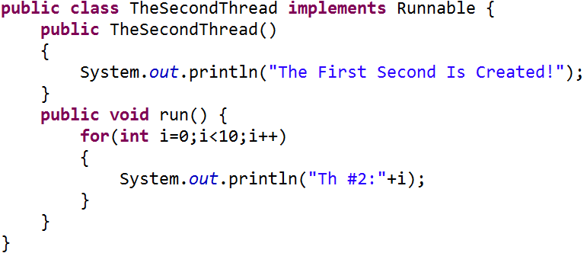
Cách tạo Lớp implements từ Runnable
Tạo thread từ implements Interface Runnable trong Java
Override method run of Thread class.
The code inside is the task assign to thread when running.

Slide 4
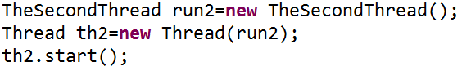
Cách sử dụng đa tiến trình với Runnable

Slide 5


Hey! Coding is easy!
END

